Slide 1

“学术新人奖”答辩汇报
胡悦 副教授
清华大学社会科学学院
2022-04-27

Slide 2
个人简介
学术经历
2021-今：清华大学社会科学学院政治系 副教授
2019-2021：清华大学社会科学学院政治系 助理教授
2013-2018：美国爱荷华大学 政治学博士
2011-2013：美国南卡罗莱纳大学 政治学硕士
2009-2011：加拿大里贾纳大学 政治学硕士
2005-2009：南开大学 国际政治学士
学术兼职
2021-今：清华大学计算社会科学平台 副主任
2021-今：清华大学苏世民书院 论文导师
2019-今：清华大学数据治理研究中心 副主任
Tsinghua University
胡悦（Yue Hu）
2

Slide 3
研究内容：理论-方法“双螺旋”
基于政治心理和政治文化的政治反馈理论与实证研究
Tsinghua University
胡悦（Yue Hu）
4

Slide 4
学术成果
总共发表22篇，SSCI前25%文章7篇(顶刊2篇)
独立性：入职以来论文100%一作/通讯，三分之一为独立作者。
创新性：国际顶刊发表高水平论文。
学科三大顶刊已发其二（APSR, JOP）；
国际政治学首刊(APSR)首位大陆（共同）一作+通讯；
领域顶刊（Political Psychology）第二篇大陆学者独作。
作者 | 发表时间 | 期刊 | 质量 | 大陆一作/通讯
Tai, Y., Hu, Y.*, & Solt, F. | 2022 | American Political Science Review (创刊于1906年，约56篇/年) | SSCI A+ IF: 7.828 | 第1篇（共1篇）
Hu, Y.* | 2020 | Political Psychology (创刊于1980年，约71篇/年) | SSCI A+ IF: 4.333 | 第3篇 (共3篇，独作第2)
Tsinghua University
胡悦（Yue Hu）
3

Slide 5
学术贡献I: 大众政治反馈理论
创新点
1. 拓展“政治语言学”交叉领域
2. 实现“全过程民主”理论闭环
代表作
Tai, Y., Hu, Y.*, & Solt, F. (2022). Democracy, Public Support, and Measurement Uncertainty. American Political Science Review, Forthcoming.(SSCI A+, IF: 7.828, "政治学三大刊"第一，创刊116年来第1篇大陆作者作为一作+通讯文章)
季程远和胡悦*《经济发展与纵向获得感》. 《公共行政评论》2022年86(2): 4-21 (CSSCI A, IF: 3.558)
代表作
Hu, Y.* (2020). Culture Marker Versus Authority Marker: How Do Language Attitudes Affect Political Trust? Political Psychology, 41(4), 699–716. (SSCI A+, IF: 4.333，政治心理学顶刊，创刊42年来第2篇大陆学者独作文章)
Tang, W., Hu, Y., & Jin, S.* (2016). Affirmative Inaction: Language Education and Labor Mobility among China’s Muslim Minorities. Chinese Sociological Review, 48(4), 346–366. (SSCI A+, IF: 2.097)
代表作
Solt, F., Hu, Y., Hudson, K., Song, J., & Yu, D. “Erico.” (2017). Economic Inequality and Class Consciousness. The Journal of Politics, 79(3), 1079–1083. (SSCI A+, IF: 3.458，"政治学三大刊"第三，创刊54年来第2篇大陆学者发表文章)
Jiang, Q., Liu, S., Hu, Y., & Xu, J. (2022). Social Media for Health Campaign and Solidarity Among Chinses Fandom Publics During the Covid-19 Pandemic. Frontiers in Psychology: Health Psychology, 12, 824377. (SCI/SSCI A, IF: 2.988)
Tsinghua University
胡悦（Yue Hu）
5

Slide 6

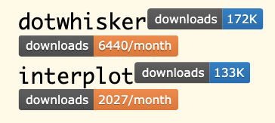
学术贡献II: 前沿实证方法
创新点: 1. 以新方法推进经典议题
社会期望偏差: Tang, W., & Hu, Y.* (2022). Detecting Grassroots Bribery and its Sources in China: A Survey Experimental Approach. Journal of Contemporary China, Forthcoming. (SSCI A+, IF: 3.748，地区研究期刊国际排名第二)
大数据因果推断: Hu, Y., Sun, Y.*&, Lien, D. (2022). The Resistance and Resilience of National Image Building: An Empirical Analysis of Confucius Institute Closures in the U.S. Chinese Journal of International Politics, 15(3), Forthcoming. (SSCI A+, IF: 3.649)
跨时空全文本比较: Hu, Y.* (2020). Refocusing Democracy: The Chinese Government’s Framing Strategy in Political Language. Democratization, 72(2), 302–320. (SSCI A，IF: 3.055，创刊以来第4篇大陆学者独作文章)
政治实验方法：胡悦*. (2021). 实验室实验：政治科学研究的一种有效方法? 《国外理论动态》, 06, 160–171. (CSSCI, IF: 1.109，人大复印报刊资料转载)
2.以方法软件普惠学术研究
全球下载量屡破十万：
在各国别、各领域发声：
政治学
American Political Science Review, Journal of Politics, Comparative Political Studies, Public Opinion Quarterly, Policy Studies Journal, Social Science Quarterly,
......
心理、法律、环境、神经
Journal of Experimental Psychology, High Court of Justice, Environmental Pollution, Neurobiology of Aging, ......
Zeitschrift für Vergleichende Politikwissenschaft, 커뮤니케이션 이론
......
Tsinghua University
胡悦（Yue Hu）
6

Slide 7
科研项目
主持科研项目6项，另作为主要人员参与5项
瞄准学科前沿：自然科学基金（国家） + 社会科学基金（北京）
回应实际挑战：高端智库重点专项、人口福利基金会、北京规自委
序号 | 项目名称 | 项目来源 | 起止时间 | 总经费/本人承担（万元） | 任务排名
1 | 新型城镇化进程中新老市民身份认同建构的社会心理机制与政策引导路径研究 | 国家自然科学基金委 | 2021-01~2023-12 | 24/24 | 负责人
2 | 香港群体身份认同的互动塑造机制研究 | 国家高端智库（重点） | 2020-11~ 2021-05 | 20/20 | 负责人
3 | 突发公共卫生事件互联网政治生态与话语竞争研究 | 北京市社科联 | 2020-12~2023-06 | 6/6 | 负责人
4 | 新型城镇化进程中身份认同危机与语言治理 | 中国人口福利基金会 | 2020-09~2021-08 | 5/5 | 负责人
5 | 北京市违法建设专题研究 | 北京市规自委 | 2020-03~2020-09 | 95.88/95.88 | 负责人
6 | 新时代国民身份认同建构机制研究 | 清华大学文科处 | 2020-01~2022-12 | 10/10 | 负责人
 |  |  | 总计 | 160.88
7 | 网信工作服务、支撑和保障共同富裕研究 | 中宣部高端智库 | 2022-04~2022-12 | 10/0 | 参与
8 | 第三方大数据挖掘及评估分析项目合同 | 北京市市民热线服务中心 | 2021-06~2022-06 | 158/0 | 参与
9 | 新型城镇化背景下的中国城市治理模式研究 | 清华大学野村综研中国研究中心 | 2020-09~2021-03 | 15.53/0 | 参与
10 | 疫情下两岸社会价值观变迁研究 | 春风基金 | 2020-09~2021-08 | 50/0 | 参与
11 | 中国政府的大数据应用实践：现状、趋势与未来发展 | 清华大学野村综研中国研究中心 | 2019-07~2020-03 | 24.47/0 | 参与
12 | 基层党组织的政治生态评估体系与优化策略研究 | 国家社会科学基金委 | 2017-07~2020-07 | 20/0 | 参与
Tsinghua University
胡悦（Yue Hu）
8

Slide 8
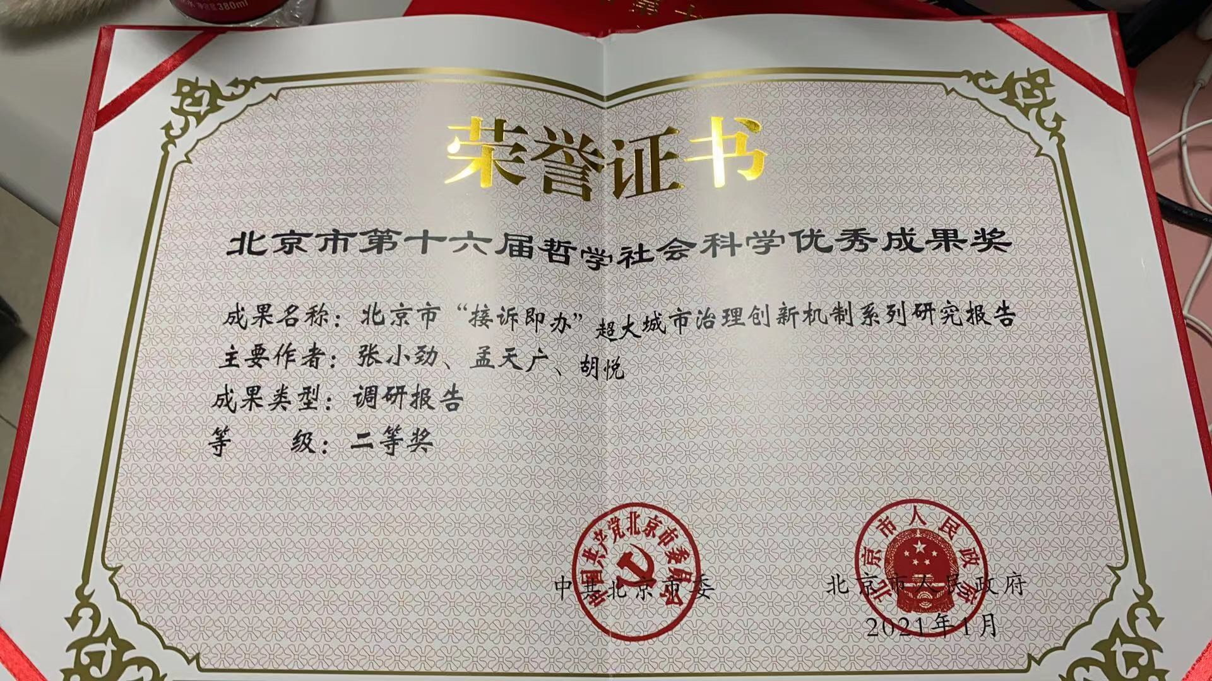
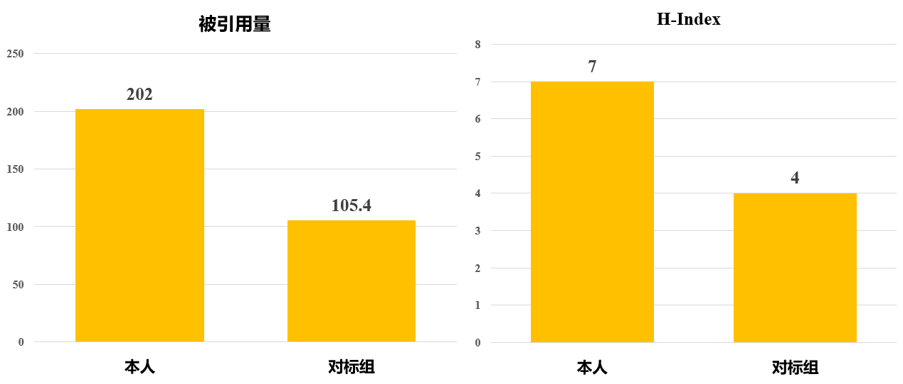
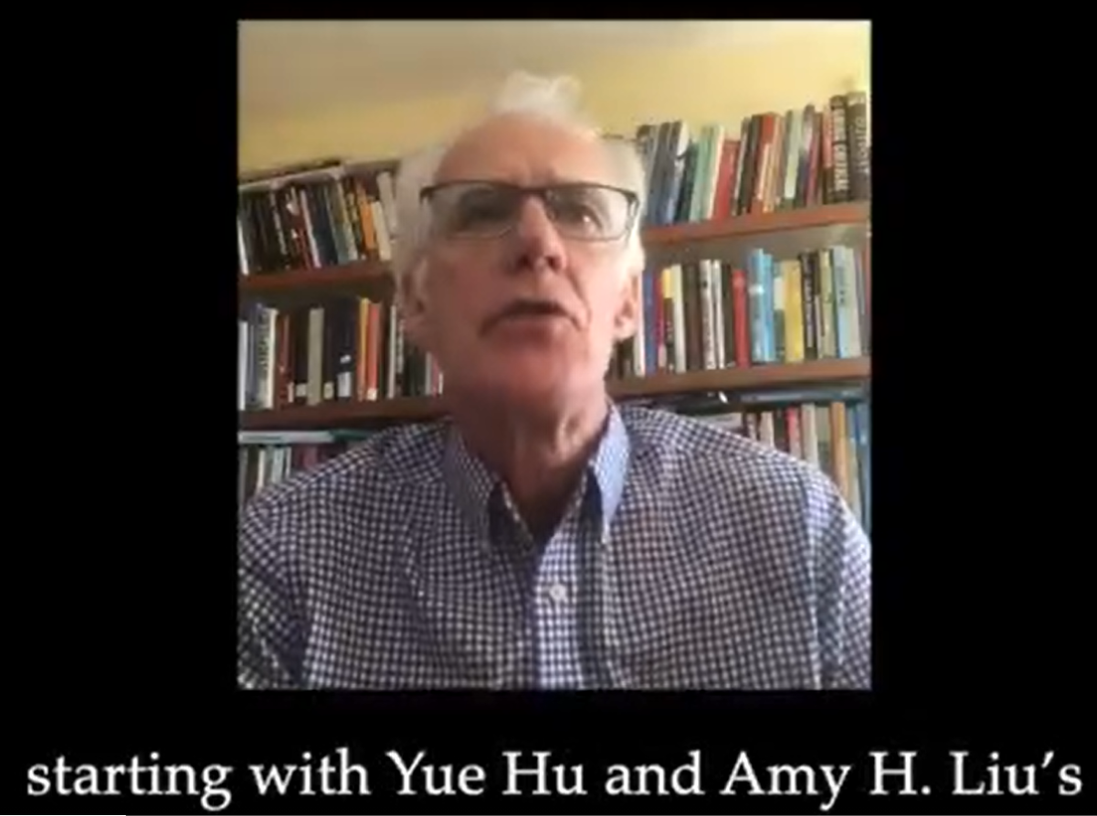

学术影响力
人大复印报刊资料转载
研究成果获得 北京市第十六届哲学社会科学优秀成果二等奖
对标组（n = 10)
强院校：第四轮政治学学科评估A及A+学校（北京大学、复旦大学、人民大学）
同年龄：本科毕业2004-2012（本人2009毕业）
近领域：政治心理/政治文化/政治传播
国际专家社交媒体视频专荐
谷歌学术被引用量是对标组约1.9倍，
H-Index(高引用指数)是对标组约1.7倍
对比伦敦政经（LSE）Bastow, Dunleavy, Tinkler统计，H-Index已超过该校正教授
Tsinghua University
胡悦（Yue Hu）
7

Slide 9
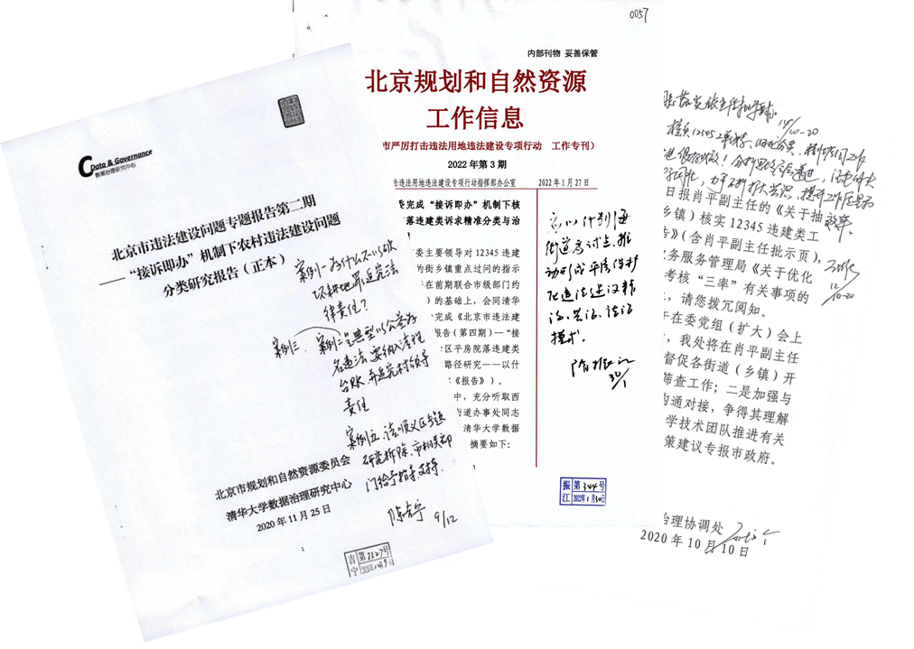
社会影响力
运用计算社会科学，解决实际治理问题。主持政府合作项目，获得国家和市委领导批示：
《北京市违法建设问题报告第1期——12345违建类诉求分析和治理建议》（2020年10月20日）获北京市副市长隋振江肯定性批示
《北京市违法建设问题报告第2期——“接诉即办”机制下的农村违法建设问题分类研究报告》(2020年12月10日) 获北京市委副书记、市长陈吉宁肯定性批示
《北京市违法建设问题报告第3期——“接诉即办”机制下违法建设属实工单精准分类与成因诊断研究报告》（2021年8月20日） 获中央政治局委员、北京市委书记蔡奇肯定性批示
《北京市违法建设问题报告第4期——“接诉即办”机制下核心区平房院落违建类诉求精准分类与治理路径研究——以什刹海地区为例》（2022年1月30日）获北京市副市长隋振江肯定性批示
Tsinghua University
胡悦（Yue Hu）
9

Slide 10

教学情况: 课内课外“双轮动”
课内：
本科生课程：
通识课：《理解政策：多元视角与案例分析》 前25%
专业课:《公共政策分析》
研究生课程：
《政治数据分析》前25%，4项指标前5%
《政务大数据》（合教）
指导学生：
博士生3名、硕士生1名 (一名获得国家奖学金，一名获得教育部港澳及华侨学生奖学金)
课外：
《R语言工作坊》累计学员超过3000人，包括来自牛津大学、宾夕法尼亚大学等国外高校学生
获得清华大学教学成果奖二等奖（2021）
清华大学研究生社会实践优秀指导教师（2020/2021）
Tsinghua University
胡悦（Yue Hu）
10

Slide 11
公共服务：又红又专“双肩挑”
科研服务
清华计算社会科学平台和清华数据治理中心副主任
组织 “大数据社会科学讲习班”、“计算社会科学高端论坛”
GitHub Campus Advisor（全国仅三位，唯一文科教师）
APSR, AJPS, JOP, BJPS等国内外权威期刊审稿人
院系服务
担当社科党委研工组组长、清华大学校友会社科分会副秘书长，服务管理研究生947人，院学生获先进集体、甲级团支部、“一二·九”综奖三连冠等。
完成建立3个暑期实践基地、1个就业实践基地及配套奖助学金。
获得清华大学毕业生就业工作先进个人（2021）
学校服务
清华大学“天津招生组”成员，负责首次“强基计划”招生工作。
获得“清华大学优秀招生新人”称号(2020)
Tsinghua University
胡悦（Yue Hu）
11

Slide 12
未来展望: 勉励创新，全面发展
最终目标：“塑造学生品格、品行、品味的‘大先生’”
推进理解国家治理效能理论创新
政治认知：国自科、北京社科等
政治语言学：英文专著（已与Springer出版社签约）
发展新技术方法，引领科学性研究
公共舆论动态比较(DCPO)国际合作项目
“政治概念塑造与扩散”大数据与实验研究系列
学术
理论方法
双循环
全面
发展
教学
课内课外
双轮动
服务
又红又专
双肩挑
助力院校发展
研工组：落实意识形态引领、心理问题疏导
计算社科平台：计算社会科学编程语言证书项目
推进教学改革、出版高质量前沿教材
打造精品专业课、推进教改项目
清华教师培训评估专家组专家工作
新文科教材（已与重庆大学出版社签约，“万卷方法”系列）
Tsinghua University
胡悦（Yue Hu）
12

Slide 13
衷心感谢各位专家 敬请批评指正！
Tsinghua University
胡悦（Yue Hu）
13

